Slide 1
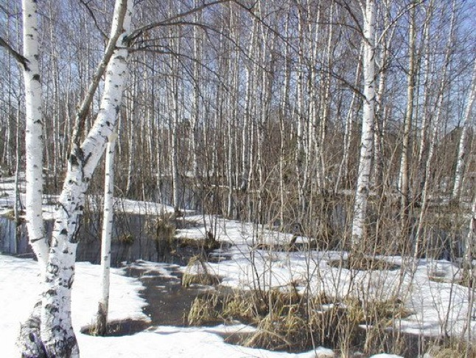
ВЕСТНИКИ ВЕСНЫ

Slide 3
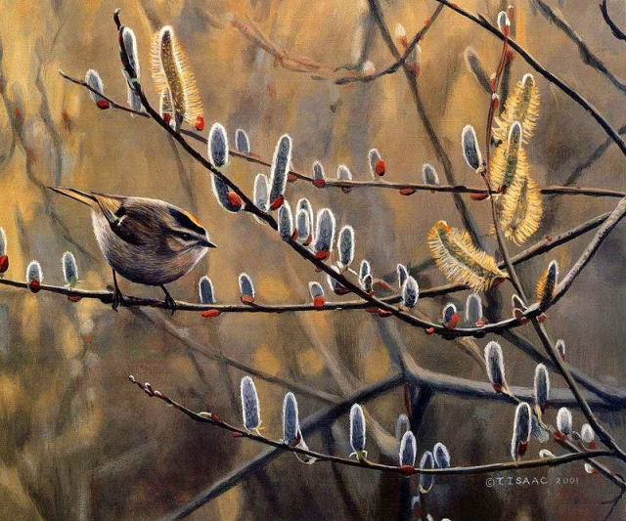

Slide 4
